Slide 1
ELEMENTI IN SPOJINE V NARAVI

Slide 2
1. Človek iz žive narave pridobiva hrano in les, iz nežive narave pa zrak in vodo
A) zrak JE ZMES PLINOV.
PLIN V ZRAKU | VSEBNOST PLINA V ZRAKU (%)
DUŠIK N₂ | 78
KISIK O₂ | 21
OGLJIKOV DIOKSID CO₂ | 0,040
ARGON | 0,93
ŽLAHTNI PLINI | 0,002

Slide 3
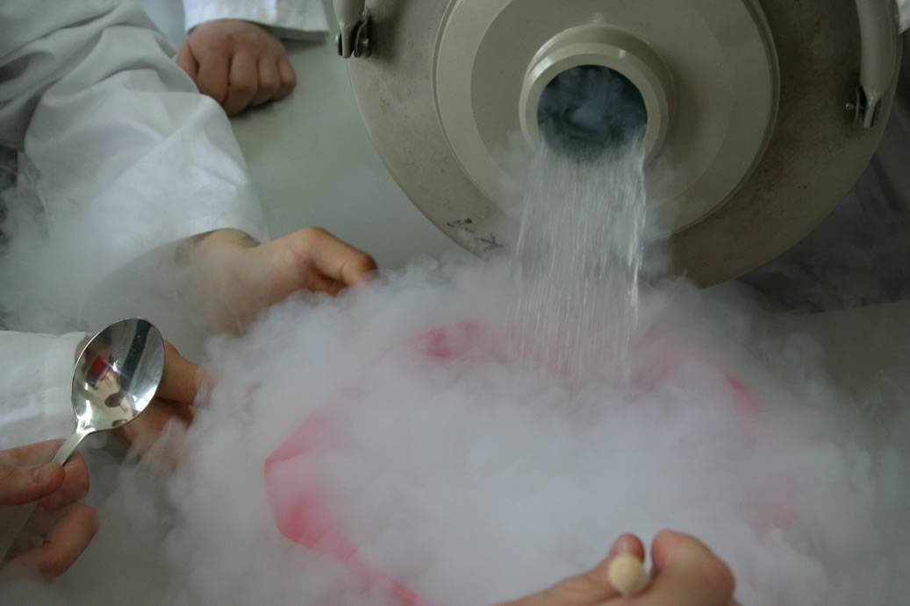
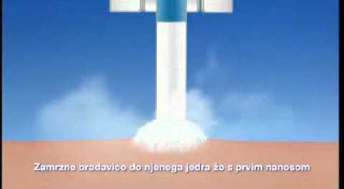
B) DUŠIK
SE UPORABLJA ZA SINTEZO AMONIJAKA – NH₃, POLNJENJE LETALSKIH PNEVMATIK, ZAMRZOVANJE BRADAVIC, HITRO ZAMRZOVANJE HRANE (NEREAKTIVEN PLIN, KI PREPREČUJE RAZKROJ).
TEKOČI DUŠIK – PRIPRAVA SLADOLEDA
C) KISIK
SE UPORABLJA V JEKLARSTVU (JEKLENKE ZA DIHANJE), V BOLNIŠNICAH, ALPINIZEM, LETALSTVO

Slide 4
d) Argon
Se uporablja v žarnicah z žarilno nitko

Slide 5
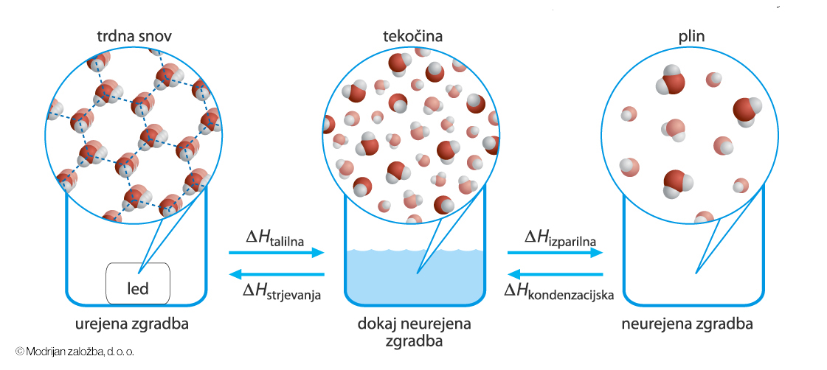
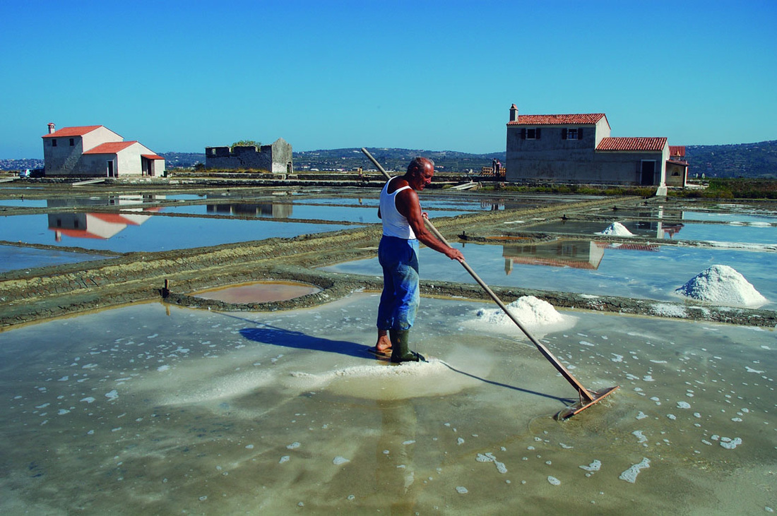
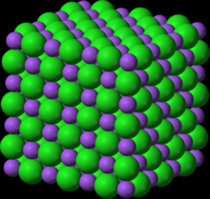
2. Voda – tekoča, trdna, plinasta
Oceani, reke, morja, potoki pokrivajo ¾ površine
Morska voda (97%) – vir pridobivanja soli, broma, joda, magnezija,
Natrijev klorid – kuhinjska sol, konzerviranje, večinoma za posipavanje cest
Sladka voda (3%) – pitna voda
http://eucbeniki.sio.si/kemija8/948/index4.html
PRIDOBIVANJE KISIKA

Slide 6
Odgovori na vprašanja. Pomagaj si z učbenikom na strani 78/79
Katere snovi pridobivamo iz zraka?
Kako pridobivamo helij?
Kako pridobivamo še nekatere druge pline?
Kaj pomeni desalinizacija?

